Slide 1
国培班级简报
——小学数学班

Slide 2
首卷寄语
做幸福的教师，是目标；幸福地做教师，是践行；做教师的幸福，是成功。这里，不是百灵鸟欢唱的原野，但，却有千朵万朵迎春花，竞相绽放。为了共同的目标，我们走到了一起。在这里，我们会互相学习，共同努力，我们会边学边思，放飞我们的梦想，和国培一起成长......

Slide 3
本班共53人，已登陆49人，学习人数48人，合格人数42人。
班级学习情况

Slide 4
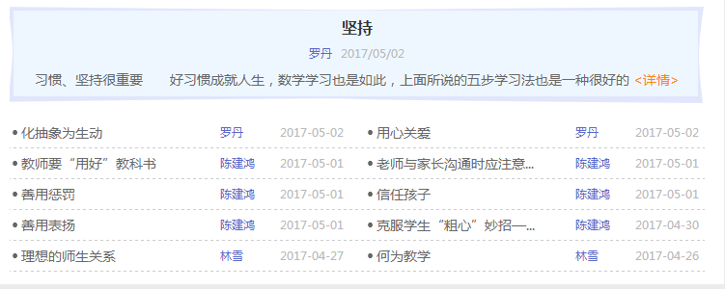
积极研讨
班级学习情况

Slide 5
紧急公告
请各位老师注意，到目前为止，还有11位老师不合格，其中还有4位老师没开始学习。本月10号，本期国培即将结束，请未合格的老师抓紧时间学习！

Slide 6
谢谢大家！！！
为了我们班顺利完成此次国培任务，
需要我们班每位成员的理解与支持，
更需要各位成员共同的不懈努力！

